Slide 1
«Zaļais un dzeltenais» koridors

Slide 2
Sanāksmes jautājumi
«Zaļais koridors» – pirmreizēja ļaundabīga audzēja diagnostika
«Dzeltenais koridors» - ļaundabīga audzēja recidīva diagnostika
Mērķis – paātrinātā laika periodā uzstādīt ļaundabīga audzēja vai recidīva diagnozi uz uzsākt ārstēšanu

Slide 3
Ļaundabīgo audzēju diagnostika
Sūdzības un simptomi
Primārie diagnostiskie izmeklējumi 10 dienu laikā
Specializēto ārstniecības iestāžu speciālista konsultācija 10 dienu laikā
Sekundārie diagnostiskie izmeklējumi viena mēneša laikā
Konsīlijs par terapijas taktikas pieņemšanu
Uzsāk ārstēšanu 28 dienu laikā
Ārstēšana (ķirurģiskā, staru terapija, ķīmijterapija, paliatīvā aprūpe)
Dinamiskā novērošana (pēc pabeigtās specifiskās terapijas)
Recidīvu diagnostika jeb dzeltenais koridors
Ģimenes ārsts vai ginekologs
Ārstējošā ārsta sastādīts plāns
Ģimenes ārsts vai ginekologs
Ģimenes ārsts vai ārsts speciālists

Slide 4
Ļaundabīgo audzēju primārā diagnostikas norises shēma
Nosūtījuma atpazīšana, izmeklējumu nodrošināšanas laiks- 10 darba dienas no pacienta pieteikšanās brīža
Konsultācijas nodrošināšanas laiks- 10 darba dienas no brīža, kad ģimenes ārsta prakse piesaka uz konsultāciju
Nosūtījums
tiek izvērtēti izmeklējumu rezultāti
Specializēta ārstniecības iestāde
pieraksts pie noteikta speciāllista noteiktās ārstniecības iestādes
specialista konsultācija
Ģimenes ārsta apmeklējums
Sūdzības un simptomi;
Fizikālā izmeklēšana un anamnēzes novērtēšana
Izmeklējums, jebkurā ārstniecības iestādē
pieraksts uz izmeklējumu
Atkārtots ģimenes ārsta apmeklējums
Nosūtījums uz specializētu ārstniecības iestādi
izmeklējuma veikšana
izmeklējuma apraksts
Izmeklējuma apraksts jānodrošina 5 darba dienās
Noteiktas diagnozes ar kurām tiek atpazīts nosūtījums
Noteiktas diagnozes ar kurām tiek atpazīts nosūtījums, derīgs tikai noteiktās ārstniecības iestādes

Slide 5
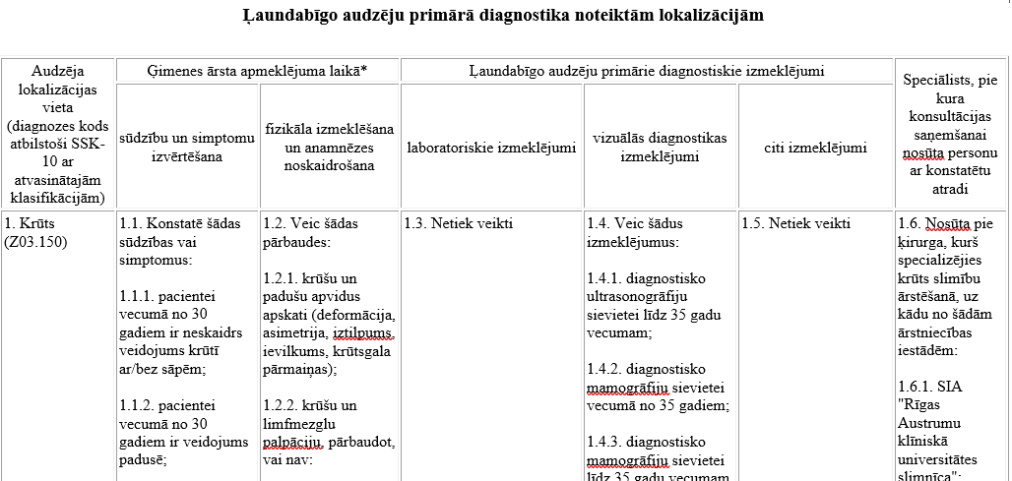
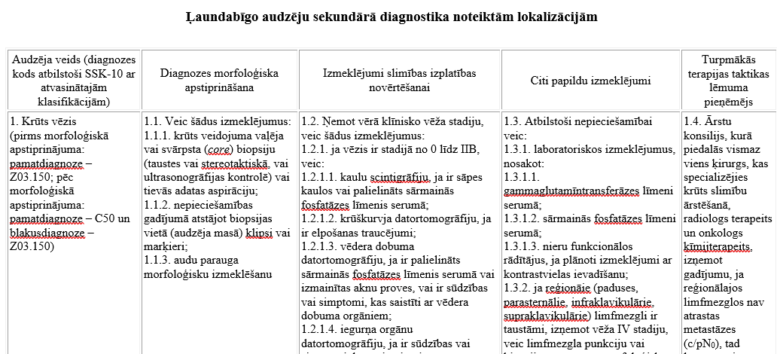
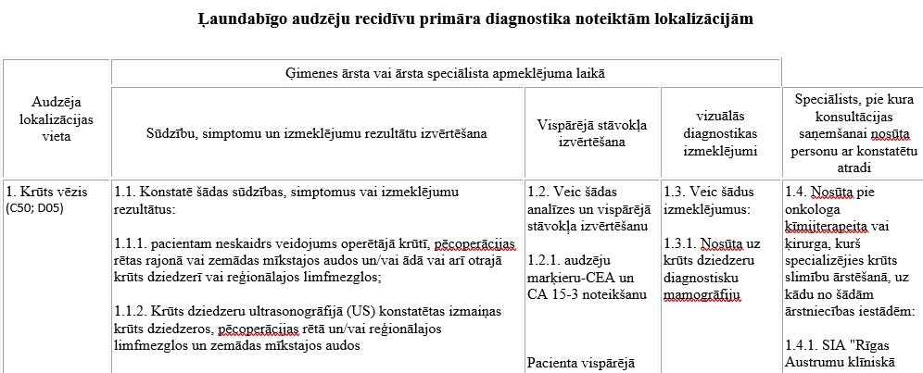
Sākums – Profesionāļiem - Ambulatorie pakalpojumi - Ļaundabīgo audzēju diagnostika
Sākums – Profesionāļiem - Primārā veselības aprūpe - Ģimenes ārstiem - Informatīvs materiāls par ļaundabīgo audzēju diagnostikas kārtību primārās veselības aprūpes līgumpartneriem

Slide 6
Piemērs – Resnās un taisnās zarnas vai tūpļa un tūpļa kanāla ļaundabīgā audzēja primāra diagnostika
(Z03.118–Z03.121)
Ģimenes ārsta apmeklējuma laikā
Konstatē, piemēram,
ka pacientam vecumā no 40 gadiem ir svara zudums bez konstatēta iemesla un sāpes vēderā vai
pacientam vecumā no 50 gadiem ir neizskaidrojami asiņaini izdalījumi no taisnās zarnas;
Ģimenes ārsts veic fizikālo izmeklēšanu un noskaidro anamnēzi
ādas novērtēšanu
vēdera palpāciju
aknu apvidus palpāciju
cirkšņu limfmezglu palpāciju
Ģimenes ārsts nosūta pacientu
Nosūta un pieraksta pacientu pie ķirurga uz vienu no specializētām iestādēm
Ģimenes ārsts
Laboratoriskiem izmeklējumiem: PAA, EGĀ, feritīnu, ALAT, sārmaino fosfotāzi, laktātdehidrogenāzi, kreatinīnu, slēptas asinis fēcēc
Vizuālās diagnostikas izmeklējumiem: RTG ar bāriju, kolonoskopiju/rektoskopiju ar biopsiju

Slide 7
Ļaundabīgo audzēju primārā RECIDĪVU diagnostikas norises shēma
Nosūtījuma atpazīšana, izmeklējumu nodrošināšanas laiks - 10 darba dienas no pacienta pieteikšanās brīža
Konsultācijas nodrošināšanas laiks - 10 darba dienas no brīža, kad ģimenes ārsta prakse piesaka uz konsultāciju
Nosūtījums
tiek izvērtēti izmeklējumu rezultāti
Specializēta ārstniecības iestāde
pieraksts pie noteikta speciāllista noteiktās ārstniecības iestādes
specialista konsultācija
Ģimenes ārsta vai ārsta speciālista apmeklējums
Sūdzības un simptomi;
Fizikālā izmeklēšana un anamnēzes novērtēšana
Izmeklējums, jebkurā ārstniecības iestādē
pieraksts uz izmeklējumu
Atkārtots ģimenes ārsta apmeklējums
Nosūtījums uz specializētu ārstniecības iestādi
izmeklējuma veikšana
izmeklējuma apraksts
Dinamiskās novērošanas izmeklējumu rezultāti;
Izmeklējuma apraksts jānodrošina 5 darba dienās
Noteiktā pacientu grupa ar kuru tiek atpazīts nosūtījums
Noteiktā pacientu grupa ar kuru tiek atpazīts nosūtījums, derīgs tikai noteiktās ārstniecības iestādes
“C2P –Ļaundabīgo audzēju recidīvu primāra diagnostika”
„C2S - Ļaundabīgo audzēju recidīvu sekundārā diagnostika”

Slide 8
Nosūtīšanas kārtība
Nosūtījumā ģimenes ārsts vai ārsts speciālists norāda:
attiecīgo onkoloģiskās slimības diagnozes kodu pēc SSK-10 klasifikatora;
pacienta sūdzības un slimības simptomus, fizikālās atradnes datus, kas apliecina aizdomas par noteiktas lokalizācijas onkoloģiskās slimības recidīvu;
datus no veiktiem izmeklējumiem, kas liecina par recidīvu, ja tādi ir pieejami;
pacientu grupu “C2P –Ļaundabīgo audzēju recidīvu primāra diagnostika.
Šādam pacientam ar attiecīgi aizpildītu nosūtījuma veidlapu, ja būs norādīta augstāk minētā pacientu grupa, noteiktos izmeklējumus ārstniecības iestāde nodrošina 10 darba dienu laikā, no brīža, kad pacients pierakstās uz izmeklējumiem.
Pacients ir jāinformē, ka veicot pierakstu uz nozīmēto izmeklējumu jāsniedz informācija izvēlētai ārstniecības iestādei, ka izmeklējums tiks veikts “Dzeltenā koridora” ietvaros un uz ģimenes ārsta vai speciālista nosūtījuma ir sniegta informācija ar pamat slimības diagnozes kodu un piederību noteiktai pacientu grupai “C2P –Ļaundabīgo audzēju recidīvu primāra diagnostika”.

Slide 9
Piemērs – Resnās un taisnās zarnas vai tūpļa un tūpļa kanāla ļaundabīgā audzēja RECIDĪVU primāra diagnostika
(C18–C21)
svara zudums,
asiņaini izdalījumi no zarnu trakta,
dzelzs deficīta anēmija vai vēdera izejas traucējumi,
sāpes vēderā,
taustāms veidojums vēderā vai taisnajā zarnā
audzēju marķieru-CEA un CA 19-9 noteikšanu;
vispārējā stāvokļa izvērtējums, kam jābūt ne vairāk kā 2 balles ECOG skalā
vēdera dobuma un mazā iegurņa ultrasonogrāfiju
Pie speciālista uz konsultāciju KUSā
Ģimenes ārsta apmeklējuma laikā
Ģimenes ārsts nosūta uz izmeklējumiem
Ģimenes ārsts nosūta un pieraksta
Izmaiņas tika konstatētas dinamiskās novērošanas izmeklējumos (FKS, RTG, USG, MRI, CT, PET/CT)
audzēju marķieru-CEA un CA 19-9 noteikšanu;
vispārējā stāvokļa izvērtējums, kam jābūt ne vairāk kā 2 balles ECOG skalā
Pie speciālista uz konsultāciju KUSā

Slide 10
Ģimenes ārstu darbība onkoloģisko slimību primārās diagnostikas algoritmā
  noteikto fizikālo izmeklēšanu, anamnēzes ievākšanu un nosūtīšanu uz nepieciešamajiem izmeklējumiem ārsts veic tā apmeklējuma laikā, kad pirmo reizi konstatēta kāda no minētajām sūdzībām vai simptomiem;
  nosūtot personu uz minētajiem diagnostiskajiem izmeklējumiem ārsts ievēro nosacījumus par nosūtījuma veidlapas aizpildīšanu, nodrošinot ārstniecības iestādēm atpazīt personas prioritāti izmeklējuma saņemšanai;
  nosūtot personu, kurai primārās diagnostikas laikā konstatēta atrade, pie noteiktiem speciālistiem, ārsts nosūtījumā norāda anamnēzes datus, fizikālās izmeklēšanas datus un veikto izmeklējumu atradnes, nodrošinot speciālistam iespēju iepazīties ar pilnīgu informāciju par veikto ļaundabīgo audzēju primāro diagnostiku;

Slide 11
Prioritāri pakalpojumi pacientiem ar ļaundabīgo audzēju
Pacientiem ar ļaundabīgo audzēju diagnozēm tādi prioritāri pakalpojumi kā:
Kodolmagnētiskā rezonanse
Ultrasonogrāfija
Endoskopija, t.sk. dienas stacionārā
Dermatoveneroloģija
Traumatoloģija, ortopēdija, rokas un rekonstruktīvā mikroķirurģija, plastiskā ķirurģija dienas stacionārā
Hematoloģija
Rehabilitācija, t.sk. dienas stacionārā
tiks sniegti ārpus kopējās pacientu gaidīšanas rindas un tiek apmaksāti pēc fakta/virs kvotas.

Slide 12
Paldies par uzmanību!
Nacionālais veselības dienests
Cēsu iela 31 k-3 (6.ieeja, 2., 3. un 4.stāvs)
Rīga, Latvija, LV-1012
Tālrunis: 67043700
E-pasts: nvd@vmnvd.gov.lv
Mājas lapa: www.vmnvd.gov.lv
Twitter: www.twitter.com/vmnvd

Slide 13
Ģimenes ārstu darbības rādītāju publicēšana mājas lapā
https://www.vmnvd.gov.lv/lv/gimenes-arstu-darbibas-raditaji

